Slide 1
經濟學 09 貨幣與金融
黃春興
台積館 717室
cshwang@mx.nthu.edu.tw

Slide 2
節次
貨幣
金屬貨幣
中國古代的紙幣
貨幣創造
利率與儲蓄
金融市場
中央銀行
貨幣政策工具

Slide 3
一、 貨幣

Slide 4
1. 直接交易
直接交易只在「欲望的雙重交會」下才可能發生。
在以物易物 (barter) 的直接交易，「抱絲貿布」的人必須遇到「抱布貿絲」的人，才能完成交易。
當商品種類增加而每人所需要的商品種類並未等比例增加時，每一個人找到對自己商品有需要者的機率會下降。

Slide 5
1.1 市集可降低交易成本
之前討論的市集的出現，可以減少人們挨家挨戶搜尋交易對象的成本。
但市集仍無法降低欲望的雙重交會之成本，只是增加交會的機會。
除了市集外，交易媒介的出現也可以減少人們挨家挨戶搜尋交易對象的成本。

Slide 6
1.2 交易媒介
當交易者遇到更為大家所需要的物品時，他可以先把手中的物品換成此物品，以降低下次對需要其它物品時的搜尋成本。
這些為大家所需要而能方便下次交易的物品，便成為人們的交易媒介。
除了棉布外，寶石、木柴、稻米等，也都是人人都有需求的物品。

Slide 7
1.3 市集與交易媒介
市集與交易媒介的出現是獨立的。
只要使用能提升個人利益，不論交易媒介是否已出現，市集都會逐漸成形。交易媒介可能出現在市集出現之前，也可能在後。
市集與交易媒介的形成：
最先發現並使用交易媒介或市集的人，僅在邊際上發現使用它的個人邊際利益。當許多人都發現使用它的個人邊際利益後，它就成為大家普遍的生活方式。

Slide 8
1.4 自發長成 (文化演化)
自發長成，是指非刻意設計出來的。
關於自發生成的生活方式：語言、文字、家庭、私有產權。
自發長成的擬人化神話：倉頡、有巢氏、神農氏

Slide 9
1.5 貨幣的自發長成
古代文獻上便有「交易之路通，而龜貝金錢刀布之幣興焉」的說法。
元代馬端臨在《文獻通考》中曾提到：「三代以前，論財賦者，皆以穀粟為本。所謂泉布，不過權輕重，取之於民」。
商品貨幣，意指成為貨幣的是比較容易轉換為消費財的物品。其中以金屬為材料的貨幣，稱為金屬貨幣。

Slide 10
1.6 貨幣的使用成本
魚何以在歷史上未能成為貨幣？
攜帶與搬運成本：
帶一桶魚去交易，攜帶與搬運成本高於棉布。
貯存成本：
供氧氣、換水、或防腐手續都是魚在轉手 之前持有者所必須花費的成本。
取得（製作）成本：
當為貨幣的物品不能是無成本便可取得。
若以貝殼或龜甲為貨幣，除非經過仔細加工雕刻過，否則它們一定不能是當地土產的龜貝。

Slide 11
1.7 貨幣的找零問題
找零，是使用貨幣的一項交易成本。
為了找零，同時存在多元貨幣。
中國傳統的多元貨幣：黃金、銀兩、銅錢。
貨幣與貨幣之間存在著兌換條件。兌換是完成交易的一項成本。

Slide 12
1.8 交易媒介價值
貨幣在交易時帶給個人方便的效用，為其交易媒介價值。
人們若以多餘的商品交換金屬貨幣，必定認為金屬貨幣在再交易時帶給他的效用大過這些商品的效用。
交易媒介價值所稱的效用，是減少交易成本而帶給他的效用。
商品的效用是直接消費的效用。

Slide 13
二、 金屬貨幣

Slide 14
2.1 金屬貨幣的優勢
金屬貨幣因它的不易腐朽、易分割、攜帶，逐漸取代其他商品貨幣。
金屬貨幣的價格＝金屬的價格
金屬之價格的決定：
假設貨幣是稻米，單位是升。
若新發現一個銅礦苗，銅的供給曲線從 S1 向右平移到 S2，銅的市場均衡價格則 由 P1下滑到 P2。

Slide 15
2.2 貨幣的持有價值
貨幣數量的多寡，會影響到貨幣與其它物品的交易條件，並影響到所它能交換到的商品的衍生效用，此即握有貨幣的效用價值，或稱貨幣的持有價值。
當貨幣數量的變動所造成商品價格的變動超乎個人的預期範圍時，個人偏向以物易物的交易而非以貨幣為媒介的間接交易。

Slide 16
2.3 幣值的穩定
商品的貨幣價格若不穩定或不易判定，人們不會以商品去交換貨幣。（不出售商品）
當商品價格的變動超出預期範圍時，個人偏向以物易物的交易，而不用貨幣為交易媒介。
若冶煉與鑄造技術進步，金屬貨幣的生產成本大幅下降，可大量生產，致其價值大跌。
若其他商品的生產技術進步，該商品大量生產，商品的貨幣價格將下降，持有貨幣的價值則不斷提升。

Slide 17
2.4 金屬幣值的穩定
除不可避免也無法預期的天災、戰亂、人禍外，金屬貨幣的價值大致上是穩定的。
一般關心的所謂惡性通貨膨脹問題，並不會在金屬貨幣經濟中發生。

Slide 18
2.5 私鑄貨幣
西漢初期，中國經濟繁榮。當時中央與郡國的鑄造技術低落，不能及時隨著商業的蓬勃發展而改進。於是，民間私鑄錢的情形異常普遍。
當時私鑄錢是違法的。
賈誼：令禁鑄錢，則錢必重；重則其利深，盜鑄如雲而起。棄市之罪，又不足以禁矣。
漢文帝開放民間自由鑄幣的目的：
省刑罰--以免吃力又招怨。
增加貨幣數量—經濟發達，貨幣不足。若無私鑄貨幣，漢初會走回以物易物的經濟。

Slide 19
2.6 人們為何願意接受私鑄貨幣？
當時的私鑄貨幣常出現成色不足。
偽幣的成色不足使得它的價值低落一些，這正好紓解貨幣數量不夠而使貨幣價值增高的問題，反而使得幣值穩定。
只要幣值穩定且不損及貯藏、攜帶與找零等特性，成色不足或違法製造的金屬貨幣，仍能為人們接受。

Slide 20
三、 中國古代的紙幣

Slide 21
3.1 紙幣的出現
唐代各地區間的貿易頻繁，商人攜帶金屬貨幣於途甚不便又不安全，便出現稱為「飛錢」的匯票。
飛錢形式如同符券，分為兩半並蓋上騎縫印。
一半給匯款人，一半寄回本地。
合券核對不錯就可兌現當時的金屬貨幣。
利用飛錢可以得到通流的貨幣，而不必攜帶笨重的金屬貨幣。

Slide 22
3.2 北宋的鹽引、茶引
鹽、茶是當時的管制商品，買賣必須先向政府請求許可，這些許可狀叫「引」。
接受鹽引是有保障的，也就為人所接受，又可省去攜帶金屬的不便。

Slide 23
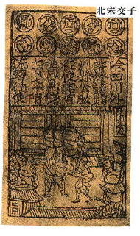
3.3 紙幣的出現：交子
當時四川成都一帶以鐵作為金屬貨幣。他們從鹽引、茶引的經驗中創出「交子」。
布商把賺來的鐵錢賣給錢商取得交子，再以交子購買原料。原料供應商持交子向錢商兌換鐵錢。
交子不同於飛錢，已經脫離符券的兩半核對，完全以錢商的信用取代。

Slide 24
3.4 官方發行的紙幣
交子因具有可以兌換而不必兌換的特性，發行數量超過庫存作為兌換準備的鐵錢。
宋仁宗時，政府發行「官交子」，稱民間為「商交子」 。
宋政府從商交子的發行經驗中，學到28%的準備率。首次發行額為126萬緡，發行準備金為36萬緡。
在北宋末年，宋徽宗以蔡京為相，將紙幣發行額增至2430萬緡，造成物價大幅上揚。

Slide 25
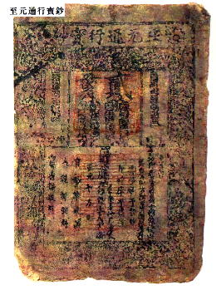
3.5 不兌換紙幣
元世祖時，葉李建議發行「至元寶鈔」，開啟人類的第一次不兌換紙幣。
不兌換紙幣在明朝中葉以後，就因通貨膨脹而中斷發行。初期成功的原因：
十足的準備金
稱提之術

Slide 26
3.6 元代的稱提之術
設立平準庫來調節紙幣流通量
禁止官吏到平準庫收買金銀
定期檢查準備金

Slide 27
四、 貨幣創造

Slide 28
4.1 法定貨幣
中央銀行法規定：
發行貨幣（第十三條）
中華民國貨幣，由本行發行之。
本行發行之貨幣為國幣，對於中華民國境內之一切支付，具有法償效力。
發行準備（第十六條）
本行發行及委託發行之貨幣，應以金銀、外匯、合格票據及有價證券，折值十足準備。
硬幣免提發行準備。

Slide 29
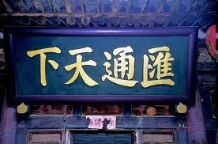
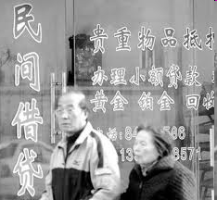
4.2 錢莊
錢莊＝存款者與最終貸款者間的仲介。
唐宋時，製造業興起、外國貿易往來頻繁，錢莊提供經濟活動的周轉資金。他們從百姓吸收存款，再貸放給工商人士。
台灣早期的銀樓、現在的地下錢莊。

Slide 30
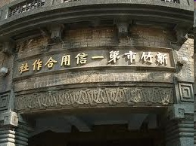
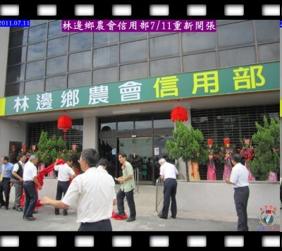
4.3 信用合作社
台灣在銀行業發展之前，民間標會的會首若同時也擁有足夠資產，也常經營錢莊，但以「信用合作社」名稱設立。
農會信用部。

Slide 31
4.4 銀行
銀行＝較大規模的錢莊或信用合作社，承做廠商經常性的短期周轉的融通。
廠商將周轉資金的需求交由銀行承做，可減少成本。
銀行吸收一般人的短期存款，利用非同步的提款需要，可提供長期資金和降低不確定。
銀行專精在融通，可降低仲介成本（交易成本）。
仲介成本＝放款利率—存款利率。自由競爭可以降低存放款的利率差。

Slide 32
4.5 貨幣的創造
通貨
存款
持有率
存款準備率
貨幣創造乘數

Slide 33
4.6 貨幣計數
M1A = C + D
C =通貨淨額： 大眾手中持有的通貨（currency，即鈔票或硬幣）
D =企業、個人的支票存款和活期存款（企業）
M1B = M1A + 活期儲蓄存款（個人）
準貨幣 =定期存款＋定期儲蓄存款＋外匯存款＋郵政存款＋外國人新台幣存款＋貨幣市場共同基金
貨幣基數（money base）=銀行準備金加上社會大眾手中所持有的通貨合計數。
M2 = M1B + 準貨幣

Slide 34
4.7 台灣貨幣計數
年.月 | 新臺幣、輔幣 發行數額 | 黃金準備 | 外匯美金 準備
99.09 | 11009 | 5353 | 5655
新台幣億元；％
民國 | 準備貨幣(期底) |  |  | M1B(期底) |  | M2(期底)
年 |  | 通貨淨額 | 年增率 | 金額 | 年增率 | 金額 | 年增率
93 |  | 16622 | 11.98 | 69054 | 18.98 | 221171 | 7.27
102 |  | 29599 | 7.18 | 128158 | 7.27 | 346167 | 4,78

Slide 35
五、 利率與儲蓄

Slide 36
5.1 儲蓄
為下期的消費而預留的預算，就是儲蓄。
儲蓄不是當期消費的剩餘，而是和當期消費同時被決定的。
兩期的預算總額 ＝當期的消費 ＋下期的消費
當期的儲蓄＝下期的消費
兩期的預算總額 ＝當期的消費 ＋當期的儲蓄

Slide 37
5.2 儲蓄的決定
下期的
消費
兩期的預算總額 ＝當期的消費 ＋下期的消費
當期的儲蓄＝下期的消費
兩期的預算總額 ＝當期的消費 ＋當期的儲蓄
N
E
下期的消費
C
兩期的預算總額
當期的
消費
當期的消費
當期的儲蓄

Slide 38
5.3 利率與借貸
經濟單位（貸方，包括個人）願意減少當期支出而出借的錢，稱為儲蓄 (saving)。
借方（借入的一方）願意給貸方（出借的一方）的金錢補償，稱為利息（interest），而其比率稱利率（interest rate）。
經濟單位若欲增加當期支出，他們就得借入金錢，稱為借款（borrowing）。
他們需要支付對方一些報酬才可能借到錢，這也就是貸方要求的利息、利率。

Slide 39
5.4 借貸市場
借貸市場：資金的供給與需要，其交易（借貸）價格為利率。
資金供給者：
個人儲蓄、政府儲蓄、廠商儲蓄
借給誰？利率如何？可靠嗎？
資金需要者
個人借款、政府借款、廠商借款
跟誰借？利率如何？契約期間多長？

Slide 40
5.5 利率的形成
利率是借貸的價格。
只要貸方偏愛當期的消費，而他又沒有過多的剩餘，利率就出現了。否則，借貸不會成立。
貸方愈是偏愛當期的消費，他出借預算所要求的利率就愈高。
利率
資金的供給
資金的需要
借貸數量

Slide 41
5.6 利率對儲蓄的影響
需要的負斜率定理：價格愈高，需要愈少。
利率既是借貸的價格，利率愈高，想借入的金額就愈少。也就是：
利率愈高，儲蓄愈高，當期消費愈低。
反之，利率愈低，當期消費愈高，儲蓄愈低。

Slide 42
5.7 利率影響儲蓄的分析
下期的
消費
考慮利率是10%，且小黑在幼年期全不花費，則在成年期的花費為 110萬元的本利和。
沒有利率下的選擇為 E點，在利率是 10%下的選擇為 F點：當期消費下降，當期儲蓄增加，下期消費增加。
F
下期的消費
E
當期的
消費
當期的消費
當期的儲蓄

Slide 43
5.8 不同的存款類型
活期存款 (利率=0.120%)
活期儲蓄存款 ( 0.260 %)
薪資轉帳活期儲蓄存款 (0.290% )
証券戶活期儲蓄存款 (0.050 %)
定期存款定期儲蓄存款 (1年期1.150% )

Slide 44
5.9 利率結構
市場利率：
銀行短期利率
銀行長期利率
黑市利率
房貸利率
信用卡利率
貼放利率：
重貼現率
同業拆款利率

Slide 45
5.10 五大銀行平均存款利率
日期：99 年 11 月 14 日 單位：年息百分比率 。
一個月期：0.67
三個月期：0.74
六個月期：0.90
九個月期：1.02
一年期： 1.13
二年期： 1.17
三年期： 1.19
說明：
存款利率為一般定期存款固定利率。
五大銀行為台灣銀行、合作金庫銀行、第一銀行、華南銀行及台灣土地銀行。

Slide 46
5.11 其他利率
 | 存期 | 額度別 |  | 固定利率 | 機動利率
定期儲蓄存款 | 1年 | 一般 |  | 1.155 | 1.150
定期儲蓄存款 | 1年 | 300萬 |  | .340 | .310
定期儲蓄存款 | 2年 | 一般 |  | 1.200 | 1.200
定期儲蓄存款 | 2年 | 300萬 |  | .380 | .340
信用卡最高利率 |  | 一般 |  |  | 17.910
信用卡最低利率 |  | 一般 |  |  | 4.910

Slide 47
5.12 央行貼放利率
調整日期 | 重貼現率 | 擔保放款 融通利率 | 短期 融通利率
99年10月01日 | 1.5 | 1.875 | 3.75
98年02月19日 | 1.25 | 1.625 | 3.5
98年01月08日 | 1.500 | 1.875 | 3.750
97年03月28日 | 3.5 | 3.875 | 5.75
96年12月21日 | 3.375 | 3.75 | 5.625
96年09月21日 | 3.25 | 3.625 | 5.5
96年03月30日 | 2.875 | 3.25 | 5.125

Slide 48
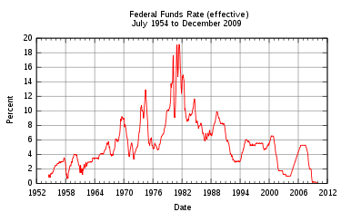
5.13 美國的利率變動 1951-2010

Slide 49
六、 金融市場

Slide 50
6.1 風險
風險主要是資金供給者面對的蝕本可能。
風險愈高，報酬率愈高。
個人對風險的偏好不同，有人是風險趨避者，有人是風險愛好者。
風險趨避者，如買出國旅遊險的人，將風險賣給風險愛好者，如機場的保險公司。
社會若缺乏風險愛好者，風險趨避者就無從趨避風險。

Slide 51
6.2 風險貼水
風險貼水 (risk premium) ：承擔風險的報酬，以維持相同的效用。
風險程度
風險中立者
風險趨避者
B
A
報酬率
風險貼水

Slide 52
6.3 風險與報酬率
不同的金融資產具有不同的風險與報酬率的組合。
不同的個人對風險與報酬率的組合的偏好不同。
金融風險的來源：投資於未來的不確定性。
政治風險
金融風險
R, i, m 的未來不確定。

Slide 53
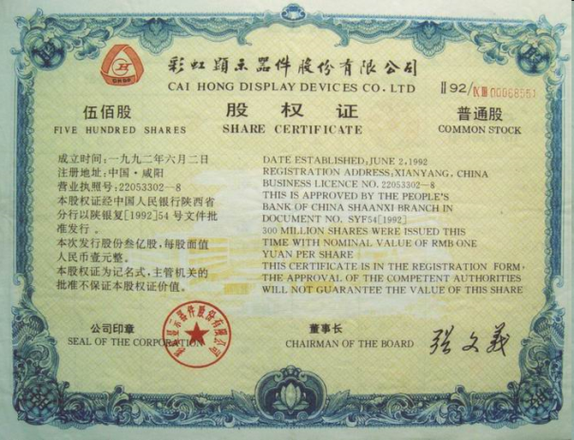
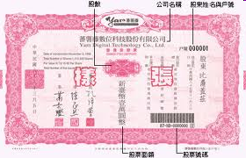
6.4 金融工具
廠商的更新與擴廠都需要資金，除向銀行借款外，也會尋找其他成本較低的融通方式，譬如：
股票。
短期融資工具。
長期融資工具。

Slide 54
6.5 股票與存託憑證
股票（stock，equity ）
一種有價證券，是招募股東合夥投資時出資多少的所有權憑證。
投資者成為股東並分享公司的利潤， 也共同承擔公司的虧損。
存託憑證（Depositary Receipt）
發行公司委託一家外國銀行發行該公司股票的所有權憑證。
因在國外市場發行，憑證所代表的股票存放與發行公司所在的保管銀行。

Slide 55
6.6 股票與交易成本
合夥組成公司，可以發揮規模經濟。當股東要退出時，可能導致公司的解體（因清算）。
以可交易之股份合組公司，則股份（股票）可經由市場交易而轉手，不會妨害股東的自由進出。
寇斯定理：降低股份自由轉移的交易成本，公司的經營權容易移轉給較有經營能力者，可提升生產效率。

Slide 56
6.7 短期融資工具
商業本票 (Commercial Paper)
企業為籌集短期資金，經金融機構保證而發行的商業本票，期限最多不得超過一年。
發行商業本票的成本通常比向銀行短期融資低，企業資金調度更具彈性。
銀行承兌匯票 (Bankers‘ Accertance)
企業進行商業交易，買方或賣方簽發一定金額的匯票，並委託銀行承兌。
銀行承兌匯票不須保證，也不必經票券公司承銷，成本較低。

Slide 57
6.8 長期融資工具
擔保（普通）公司債 (Mortgage Bond)
發行公司以土地、廠房、設備、有價證券作擔保，或由第三者（金融機構）加以保證而發行的公司債。
無擔保（普通）公司債 (Debenture Bond)
發行公司僅憑其信用發行的公司債。
因沒有擔保品，利率比擔保公司債高。
可轉換公司債 (Convertible Bond)
規定債券持有人在一定期限內，按一定的轉換比率或轉換價格，可將公司債權轉換成該公司的普通股股票。
利率較普通公司債為低。

Slide 58
6.9 金融市場（以到期期限分類）
到期期限 (maturity)
貨幣市場之金融工具：
一年期以下的憑證
國庫券、商業本票、可轉讓定期存單
資本市場之金融工具：
一年期以上的憑證，股權為主。

Slide 59
6.10 金融市場
金融市場以發行分類
初級市場
初次發行的市場，通常是代理發行的銀行。
次級市場
憑證轉手的市場，如台灣證券交易所、紐約證券所。
中央銀行的分類
貨幣市場
債券市場
股票市場
外匯市場
不動產市場：房產、地產
(臺灣證券交易所) 股價指數選擇權

Slide 60
七、 中央銀行

Slide 61
7.1 英格蘭銀行
英格蘭銀行的起源
1668年設立，民營銀行。
獨家代理英王國庫收支，壟斷公債發行權。
發行銀行券（非壟斷權），收民間黃金存款。
公債有稅收保障，容易吸收其他銀行的存款，逐漸發展成清算銀行。
1844 年獲得銀行券發行壟斷權
1946 年國有化。

Slide 62
7.2 美國聯邦準備銀行的起源
1907/10 發現新銅礦，銅價大跌，信託投資公司出現擠兌。J. P. Morgan組成救市小組，強迫信託投資公司簽陳情書，允許Morgan違反反托拉斯法買下鐵礦和煤礦。
人們害怕華爾街的勢力，寧願選擇政府。
1913年依聯邦法案通過設立。

Slide 63
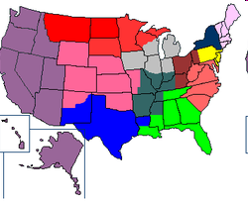
7.3 美國聯準會
FRS = Federal Reserve System，聯邦準備系統
Fed = 美國聯準會（美聯儲）
FRS包括：
理事會（Board of Governors）
公開市場委員會（Federal Open Market Committee）
聯邦準備銀行（Federal Reserve Banks、約三千家會員銀行，分12 個地區）
三個諮詢委員會（Advisory Councils）。

Slide 64
7.4 美國聯準會的運作
Fed 以私有形式組織行使公共目的。
理事會由七名委員組成。
其成員由美國總統提名，參議院批准。
為了防止總統操控 Fed，委員任期長達14年，且原則上不允許連任。實際操作中，委員經常在任期滿之前自動辭職，並由總統再次提名、參議院批准而實際連任。
七名委員中，由總統任命一名主席，主席任期四年，可以連任。
Fed 的94%利潤轉交給財政部。
美國政府不擁有美聯準的股份。
2009年總利潤為450億美元。

Slide 65
7.5 台灣的中央銀行法
中央銀行之地位（第一條）
中央銀行為國家銀行，隸屬行政院。
經營目標（第二條）
本行經營之目標如左：一、促進金融穩定。二、健全銀行業務。三、維護對內及對外幣值之穩定。四、於上列目標範圍內，協助經濟之發展。
理事會之設立（第五條）
本行設理事會，置理事十一人至十五人，由行政院報請總統派充之…本行總裁、財政部長及經濟部長為當然理事 。
總裁、副總裁（第九條）
本行置總裁一人，特任。

Slide 66
7.6 中央銀行角色與任務
政府的銀行：
發行貨幣、代理國庫、買賣政府債券
銀行的銀行：
存放準備金、清算銀行、重貼現放款、監理銀行
任務：
穩定物價
穩定匯率
穩定利率
促進經濟成長

Slide 67
7.7 中央銀行的特質
獨立性 （已述）
透明性
政策目標透明化
政策決策透明化
展望透明化。
可究責性 （accountability）
明確說明多重目標優先順序。
總裁每年得至國會報告。

Slide 68
八、 貨幣政策工具

Slide 69
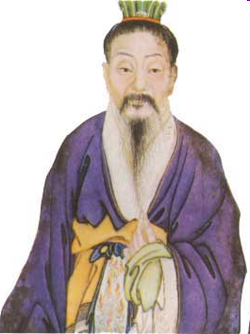
8.1 管子的輕重之術
物價與糧食控制
豐收年，穀物豐收，價格低。政府發行貨幣，購入穀物，存於倉庫。
歉收年，政府賣出穀物，回收貨幣。
奪取民間物資
猛發貨幣，以購買方式，奪取民間物資
公娼之神：「管子治齊，置女閭七百，徵其夜合之資，以充國用。 」

Slide 70
8.2 貨幣政策的目標
貨幣政策的目標：
物價穩定
金融穩定
經濟成長率
失業率
貨幣政策的中間目標：可操作的目標
貨幣基數年增率
M2的年增率
利率

Slide 71
8.3 貨幣政策工具
公開市場操作
重貼現率
存款準備率
貨幣寬鬆政策

Slide 72
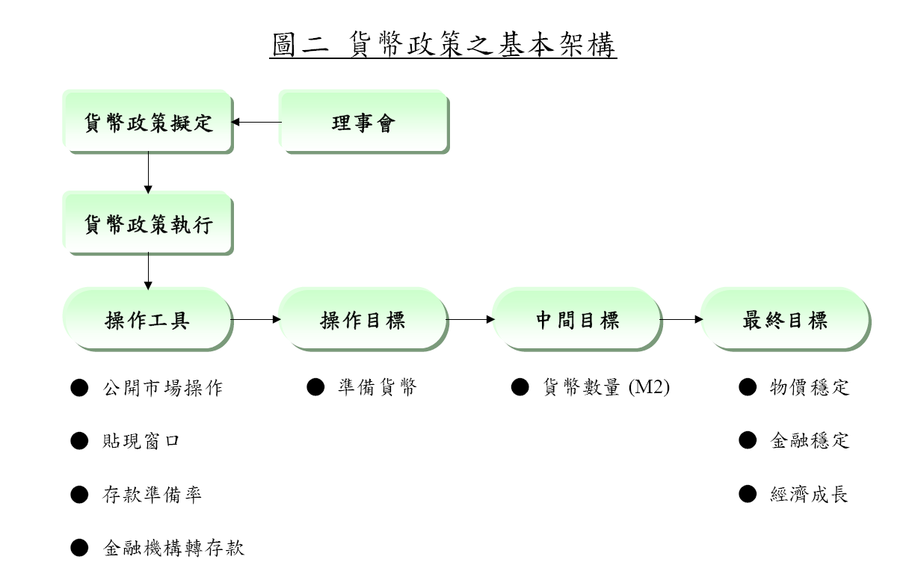
8.4 貨幣政策基本架構

Slide 73
8.5 存款準備率
指銀行對於存款金額必須保留部分於庫房的比例。
活期存款的存款準備率較定期存款為高。
存款準備率愈高，銀行的金融仲介成本愈高，信用擴張能力愈低。
央行透過存款準備率之調整，可改變銀行信用放款能力，進而控制貨幣數量。
中央銀行也可以要求各存款機構形成相互保險的組織。

Slide 74
8.6 應提準備率
應提準備率 (調整日期) | 支票 存款 | 活期 存款 | 儲蓄 存款 (活期) | 定期 存款 | 儲蓄 存款 (定期) | 信託 資金
90年10月4日 | 10.75 | 9.775 | 5.5 | 5 | 4 | 15.125
97年4月1日 | 10.75 | 9.775 | 5.5 | 5 | 4 | 15.125
97年7月1日 | 12 | 11.025 | 6.75 | 5.75 | 4.75 | 15.125
單位：對存款額百分比

Slide 75
8.7 貼現窗口
在景氣過熱時，央行可調高重貼現利率，使市場利率提高；景氣不振時，央行可調降重貼現利率，使市場利率下降。
重貼現利率＝央行融通給金融業者的利率。
金融機構出現資金短絀時，央行可透過貼現窗口給予資金融通。
央行係金融業者資金來源之最後貸款者（lender of last resort）。

Slide 76
8.8 公開市場操作
央銀在金融市場以買賣票券、債券方式，去調控準備貨幣數量，並影響市場利率之操作機制。
當銀行體系M2很高時，央行為避免市場資金浮濫，發行定期存單回收資金。目前央行定期存單之餘額達4.66兆元。
央行視經濟金融情勢需要，接受郵政儲金、農業金庫及銀行存款之轉存以穩定金融。96年6月底金融機構轉存款為1兆9,860億元。

Slide 77
8.9 「喝咖啡」
針對有民營行庫魚目混珠，以週轉金名義承作企業負責人的房貸業務，中央銀行業務局昨日找來7家民營行庫主管「喝咖啡」。在了解情況後，央行具體下達兩項指示：
房貸不得以修繕、週轉金或其他貸款名目承作；
必要時，將加強金融檢查， 杜絕銀行「鑽漏洞」行徑。
（2010-07-09工商時報）

